Slide 1
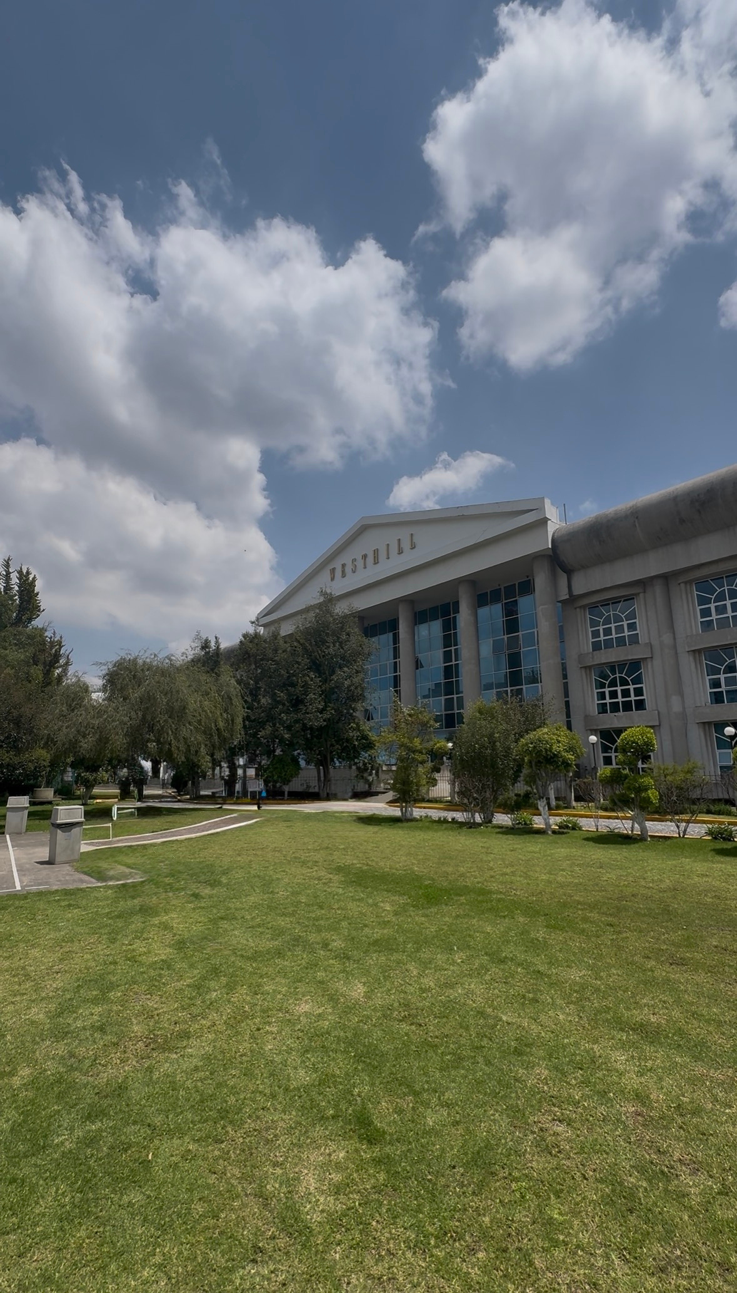



PLAN DE ACCIÓN
ENERO
2027
#SOMOSWESTHILL

Slide 2

#SOMOSWESTHILL
PLAN DE ACCIÓN
EMBAJADORES WESTHILL 2.0:
El programa de Embajadores Westhill es una iniciativa para que nuestros estudiantes compartan su experiencia, representen a la Universidad y ayuden a más jóvenes a descubrir su camino profesional.
Objetivo: Generar más prospectos e inscritos, fortaleciendo el sentido de pertenencia de nuestros estudiantes y posicionando a Westhill atráves de su voz auténtica.
¿Por qué ser embajador?
Haces la diferencia en la vida de otros.
Fortalece tu universidad.
Desarrollas habilidades de liderazgo.
Obtienes incentivos y reconocimientos.
Vives experiencias únicas.
@univwesthill

Slide 3
#SOMOSWESTHILL
PLAN DE ACCIÓN
Se basa en 3 perfiles:
EMBAJADOR
EMBAJADOR
experiencia
conecta
Participa en eventos, ferias y webinars..
Comparte Westhill con amigos, familiares y conocidos.
Comparte tu experiencia como estudiante.
Invita a eventos.
Graba testimonios y contenido..
Genera prospectos con tú codigo o enlace personal.
Acompaña a prospectos en visitas.
@univwesthill

Slide 4
#SOMOSWESTHILL
PLAN DE ACCIÓN
EMBAJADORES WESTHILL 2.0:
EMBAJADOR
EMBAJADOR
LÍDER
Es un alumno destacado que representa a Westhill.
Participa en campañas institucionales.
Apoya en eventos de atracción.
Puede ser parte de videos y material de promoción.
@univwesthill

Slide 5
#SOMOSWESTHILL
PLAN DE ACCIÓN
¿CÓMO FUNCIONA?:
EMBAJADOR
Acumulas
Comparte
Si se inscribe
Tus referidos
Puntos.
Recibes un
Agendan su
Subes de nivel
QR
Bono económico
visita
personalizado
Beneficios
.
@univwesthill

Slide 6
#SOMOSWESTHILL
PLAN DE ACCIÓN
SISTEMAS DE PUNTOS:
BONO ECONÓMICO:
EMBAJADOR
.
@univwesthill

Slide 7

#SOMOSWESTHILL
PLAN DE ACCIÓN
El verdadero valor del programa es el siguiente recorrido:
EMBAJADOR
Comparte
Prospectos
Eventos
Alumno
Inscripción
Recompensa
Asesor
.
@univwesthill

Slide 8
#SOMOSWESTHILL
PLAN DE ACCIÓN
NIVELES DE EMBAJADOR:
EMBAJADOR
EMBAJADOR
PLUS
JUNIOR
100 puntos
250 puntos
Credencial digital.
Todo lo anterior .
Reconocimiento.
Reconocimiento.
Acceso a actividades especiales.
Acceso a actividades especiales.
.
@univwesthill

Slide 9
#SOMOSWESTHILL
PLAN DE ACCIÓN
NIVELES DE EMBAJADOR:
EMBAJADOR
EMBAJADOR
ÉLITE
500 puntos
Todo lo anterior.
Experiencias especiales con autoridades.
Participación en campañas institucionales.
Reconocimiento como embajador del semestre.
@univwesthill

Slide 10
#SOMOSWESTHILL
PLAN DE ACCIÓN
KIT DEL EMBAJADOR:
Te damos todas las herramientas para compartir Westhill de forma fácil y auténtica
Código QR personalizado.
Imágenes para WhatsApp
Historias de Instagram
Videos cortos
Invitaciones a eventos
Información de las licenciaturas
Mensajes sugeridos
Calendarios de eventos
EMBAJADOR
.
@univwesthill

Slide 11
#SOMOSWESTHILL
PLAN DE ACCIÓN
RECONOCIMIENTOS:
EMBAJADOR DEL MES
Reconocimiento en redes institucionales.
Historias destacadas en Instagram.
Regalo Especial. (Un desayuno de Starbucks).
EMBAJADOR
EMBAJADOR DEL SEMESTRE
Reconocimiento en redes institucionales.
Experiencia especial.
Difusión en medios.
.
@univwesthill

Slide 12
#SOMOSWESTHILL
PLAN DE ACCIÓN
VIVE MI CARRERA:
Invita a un prospecto a vivir una experiencia real en tu carrera.
Asiste a una clase.
Conoce profesores e instalaciones.
Conversa con estudiantes.
Descubre laboratorios y actividades.
Sé su anfitrión.
EMBAJADOR
.
@univwesthill

Slide 13

#SOMOSWESTHILL
RECOMENDADOS
Con esta información podemos analizar que los medios de contacto de Recomendados, Ferias Escolares y Página Web son los más importantes generadores de inscritos. Para lo cual la propuesta es la siguiente:
Programa de Recomendados
La propuesta es convertir la recomendación en un programa comercial estructurado.
Cada alumno inscrito recibe un código o enlace personalizado de recomendación.
Beneficio económico (Bono especial)
1 invitado inscrito $2000
2 invitados inscritos $3500
3 invitados inscritos $5000.
Beneficio de Pertenencia:
Reconocimiento al “Embajador Westhill del mes”. (Historias de Instagram).
Dar un regalo como termo, paraguas, sudadera, étc.
Actual
@univwesthill

